Slide 1
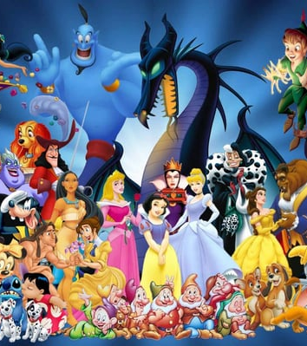
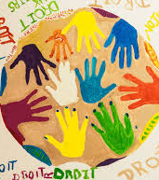




Univers DISNEY
- Favoriser la créativité à travers des activités d’expression artistique inspirées de l’univers Disney.
- Encourager la coopération et le vivre-ensemble dans un cadre ludique et bienveillant.
DROIT DE L’ENFANT
Coup de projecteur sur la Convention Internationale des Droits de l’Enfant :
Ateliers du 19 novembre : œuvre réalisée par les enfants
Il reste quelques places
N’hésitez pas à vous inscrire via le portail Famille

